Slide 1
Картиране и оценка на екосистемните услуги във влажните зони на България
(WEMA)
http://www.iber.bas.bg/sites/default/files/projects/WEMA
Методика за събиране и анализ на данни по проект WEMA
Институт по биоразнообразие и екосистемни изследвания – БАН
Валери Георгиев
Експерт растително разнообразие и ГИС
E-mail: Valeri.Georgiev@iber.bas.bg
ПРОГРАМА BG03 БИОЛОГИЧНО РАЗНООБРАЗИЕ И ЕКОСИСТЕМНИ УСЛУГИ
на Финансовия механизъм на
Европейското икономическо пространство 2009-2014
Договор № Д-33-86/27.08.2015 г.
Програмен оператор: МОСВ http://www.BG03.moew.government.bg
Пресконференция, БТА София, 31 март 2016

Slide 2
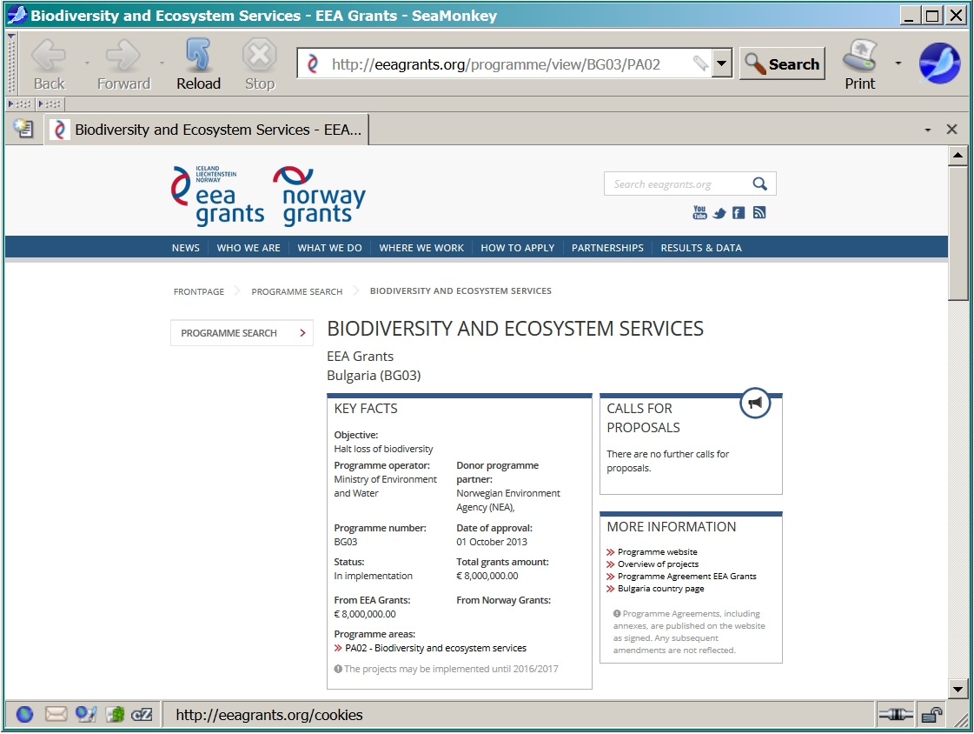
Картиране и оценка на екосистемните услуги във влажните зони на България
(WEMA)
http://www.iber.bas.bg/sites/default/files/projects/WEMA
ПРОГРАМА BG03 БИОЛОГИЧНО РАЗНООБРАЗИЕ И ЕКОСИСТЕМНИ УСЛУГИ
Пресконференция, БТА София, 31 март 2016

Slide 3
Картиране и оценка на екосистемните услуги във влажните зони на България
(WEMA)
http://www.iber.bas.bg/sites/default/files/projects/WEMA
Методика на работа по проект WEMA
Работата по настоящия проект се основава на Национална методика за оценяване и картиране на екосистемните услуги. Тя е разработена на английски език и има следното заглавие в частта за екосистемите от тип вътрешни влажни зони: Methodology for assessment and mapping of WETLAND ecosystems condition and their services in Bulgaria Part B7.
Тази методика е продукт на отделен проект Methodological Support for Ecosystem Services Mapping and Biophysical Valuation (MetEcoSMap), който в момента все още е в ход. Предвижда се методиката да бъде усъвършенствана в процеса на работа.
Резултатите от проект WEMA ще бъдат интегрирани в Информационната система към Националната система за мониторинг на биологичното разнообразие.
Пресконференция, БТА София, 31 март 2016

Slide 4
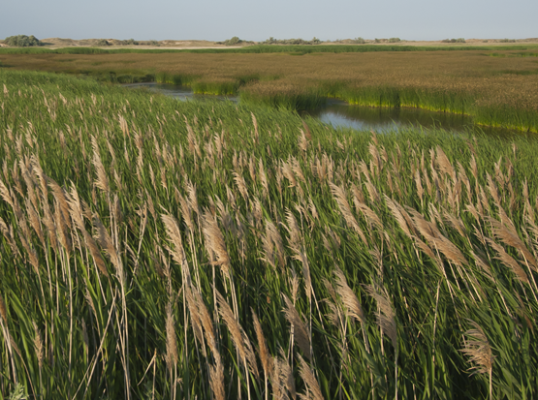
Картиране и оценка на екосистемните услуги във влажните зони на България
(WEMA)
http://www.iber.bas.bg/sites/default/files/projects/WEMA
Влажните зони, обект на проект WEMA
Обект на настоящия проект са екосистеми от тип вътрешни влажни зони, които отговарят на следните условия:
да са с естествена растителност;
да са с ниво на водата на нивото на почвата или над нея поне около половината от годината;
да са с доминиране на тревна или образуваща торф растителност или да са с доминиране на кисели треви (Cyperaceae), дзуки (Juncaceae), папури (Typhaceae) и/или тръстика (Phragmites australis);
да не са асоциирани с открити води.
Пресконференция, БТА София, 31 март 2016

Slide 5
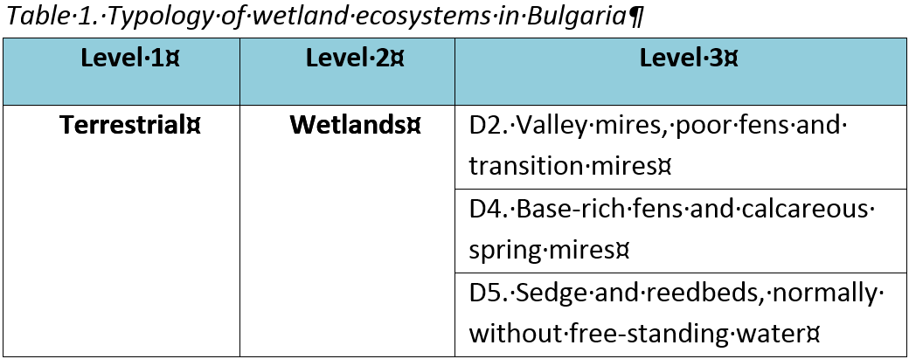
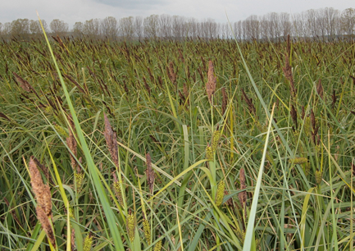
Картиране и оценка на екосистемните услуги във влажните зони на България
(WEMA)
http://www.iber.bas.bg/sites/default/files/projects/WEMA
Екосистеми от тип вътрешни влажни зони
Екосистемите от тип вътрешни влажни зони са блата, торфища и мочурища, които съгласно MAES и EUNIS класификацията на ниво 3 включват:
Преходни блата и подвижни торфища (EUNIS код D2);
Алкални блата и мочурища (EUNIS код D4);
Съобщества от тръстика, папури и острицови треви, които не са свързани с открити водни площи (EUNIS код D5). Изключват се крайбрежните съобщества – код C3.2 по EUNIS.
Пресконференция, БТА София, 31 март 2016

Slide 6
Картиране и оценка на екосистемните услуги във влажните зони на България
(WEMA)
http://www.iber.bas.bg/sites/default/files/projects/WEMA
Източници на данни за картиране
Като източници на данни според методиката за картиране по настоящия проект, освен полевите изследвания, може да бъдат ползвани данни от наблюдения, отразени в научни статии, отчети, планове, както на европейско, така и на национално ниво.
Някои от другите, идентифицирани до момента източници на данни са:
Кадастър на възстановената собственост;
База данни на физическите блокове;
Ортофотоизображения от самолетно заснемане на земната повърхност;
Карта на почвите в България;
Карта/информация за сметищата в България;
Данни за пожарите в България;
Данни (карта) за изворите в България;
Карта (данни) за инвазивните видове растения в България;
Карта (данни) за видовете от новото издание на Червена книга на Р България.
Освен използване на директни редици от данни, допустимо е и прилагането на моделиране за получаване на данни за параметри и индикатори.
Пресконференция, БТА София, 31 март 2016

Slide 7
Картиране и оценка на екосистемните услуги във влажните зони на България
(WEMA)
http://www.iber.bas.bg/sites/default/files/projects/WEMA
Картиране на екосистемите от тип вътрешни влажни зони
Първа стъпка от картирането е анализът на наличните данни за картиране на екосистемите в България с тяхната достъпност и пригодност за целите на проекта. Беше възприето да се ползват следните източници:
Геопространствена база данни с екосистемите в България, изготвена от проект „Национална приоритетна рамка за действие за Натура 2000“ – файл Ecosystems_BG_final.gdb, получен от МОСВ;
Граници на зоните от мрежата Натура 2000 в България във формат на шейп файлове (SCI_pSCI_Bulgaria_06_2015.shp и SPA_Bulgaria_05_2014.shp), свалени на 10.09.2015 г. от сайта на МОСВ (http://natura2000.moew.government.bg/Home/Documents);
Слоеве с висока резолюция (high resolution layers, HRL) за България, които са резултат от работата по проект GIO land на European Environment Agency (EEA);
Растерни ортофотоснимки на територията на България от 2011 г.;
Топографски карти на територията на България.
Пресконференция, БТА София, 31 март 2016

Slide 8
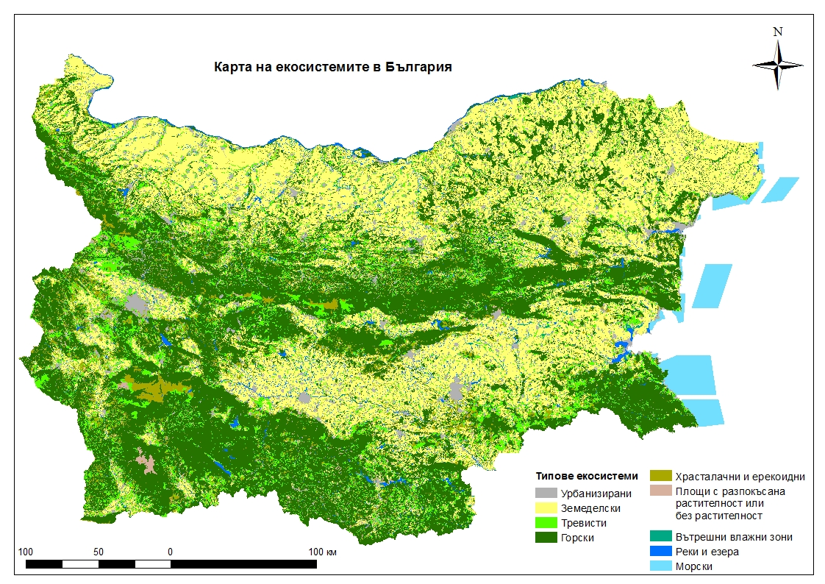
Картиране и оценка на екосистемните услуги във влажните зони на България
(WEMA)
http://www.iber.bas.bg/sites/default/files/projects/WEMA
НАЦИОНАЛНА ПРИОРИТЕТНА РАМКА ЗА ДЕЙСТВИЕ (НПРД) ЗА НАТУРА 2000
Prioritized action framework (PAF) – 2013
Пресконференция, БТА София, 31 март 2016

Slide 9
Картиране и оценка на екосистемните услуги във влажните зони на България
(WEMA)
http://www.iber.bas.bg/sites/default/files/projects/WEMA
Картиране на екосистемите от тип вътрешни влажни зони
Следващи стъпки от процеса на картиране са:
Получаване на стартов полигонов слой с обекти за картиране;
Подбор на статистически достоверна извадка от обекти за валидиране на терен;
Корекция на геометрия и атрибути на обекти и добавяне на нови.
Основни методи на картиране:
Визуална инспекция и интерпретация на изображения и векторни слоеве с атрибути;
Векторизация на обекти от изображения.
Пресконференция, БТА София, 31 март 2016

Slide 10
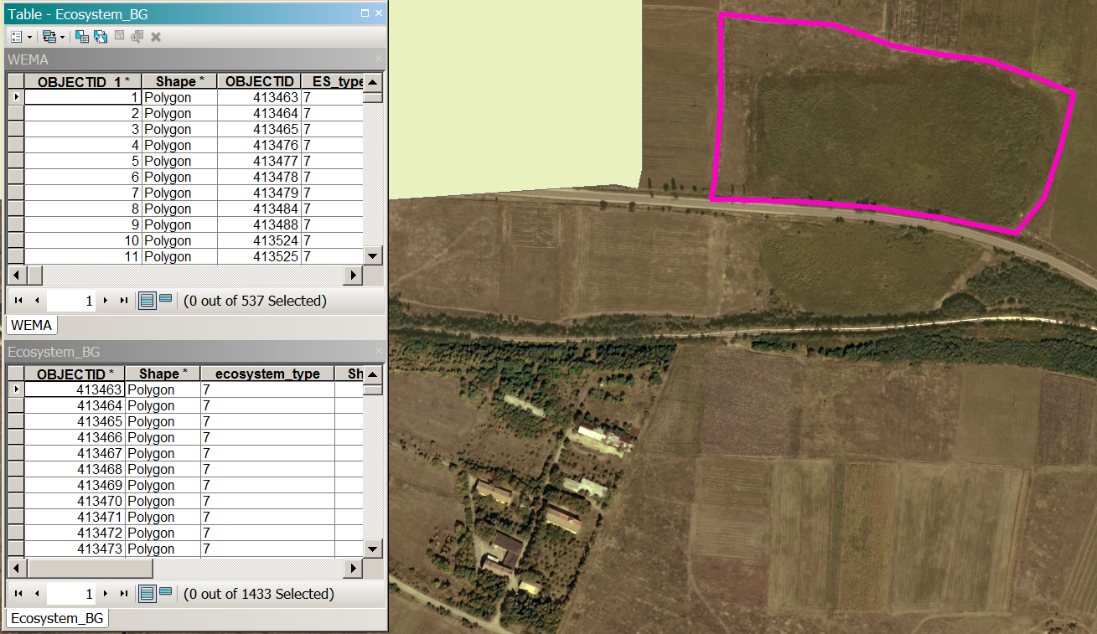
Картиране и оценка на екосистемните услуги във влажните зони на България
(WEMA)
http://www.iber.bas.bg/sites/default/files/projects/WEMA
Екосистеми от тип вътрешни влажни зони и мрежата Натура 2000
Пресконференция, БТА София, 31 март 2016

Slide 11
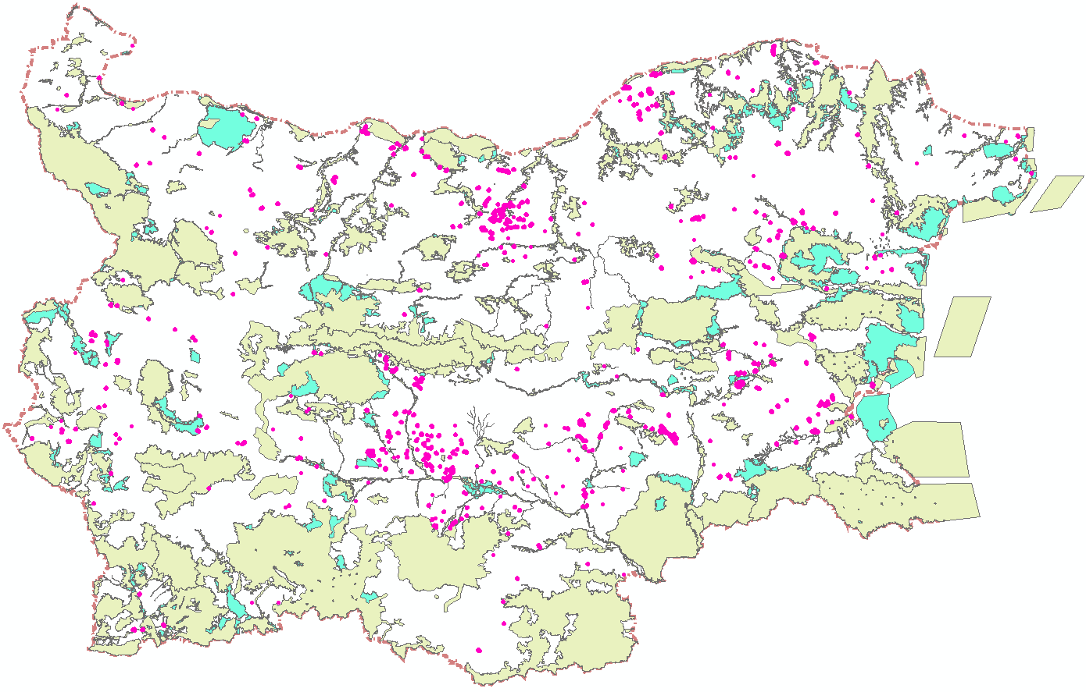
Картиране и оценка на екосистемните услуги във влажните зони на България
(WEMA)
http://www.iber.bas.bg/sites/default/files/projects/WEMA
Екосистеми от тип вътрешни влажни зони и мрежата Натура 2000
Пресконференция, БТА София, 31 март 2016

Slide 12
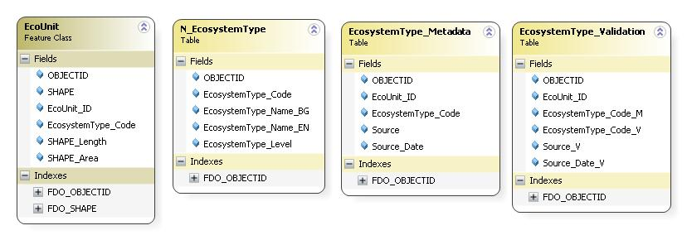
Картиране и оценка на екосистемните услуги във влажните зони на България
(WEMA)
http://www.iber.bas.bg/sites/default/files/projects/WEMA
Структура на базите данни за съхранение на информацията от картирането
Трябва да бъдат създадени три бази данни: за екосистемите, за състоянието им и за предоставяните екосистемни услуги. Схемите на базите данни са дадени в разработената Национална методика и трябва да бъдат следвани от всички проекти за картиране на екосистемните услуги. Структурата на няколко таблици изглежда например така:
Пресконференция, БТА София, 31 март 2016

Slide 13
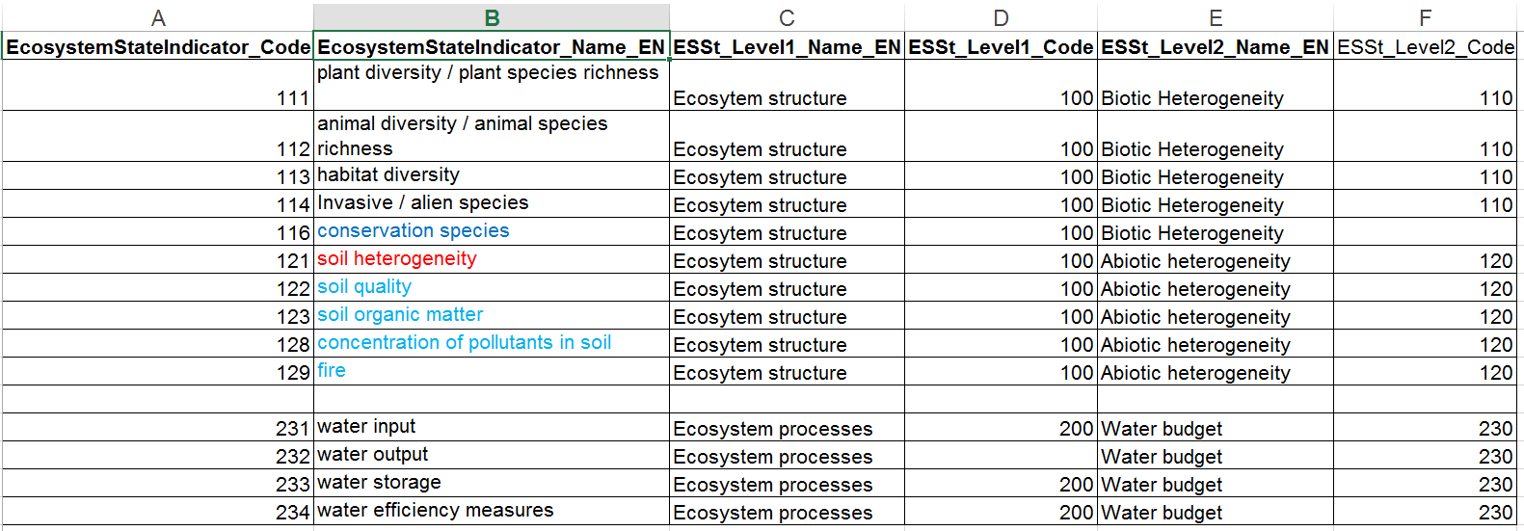
Картиране и оценка на екосистемните услуги във влажните зони на България
(WEMA)
http://www.iber.bas.bg/sites/default/files/projects/WEMA
Бази данни за съхранение на информацията от картирането
Част от индикаторите, които ще бъдат оценявани:
Пресконференция, БТА София, 31 март 2016

Slide 14
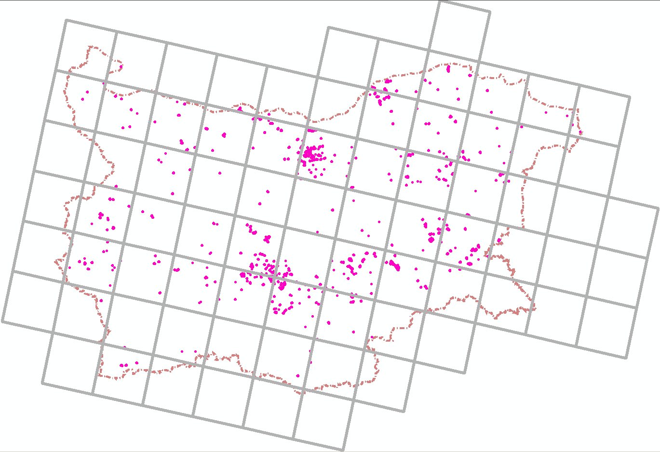
Картиране и оценка на екосистемните услуги във влажните зони на България
(WEMA)
http://www.iber.bas.bg/sites/default/files/projects/WEMA
Цифрови карти на типовете екосистеми
За всяка екосистема от ниво 2 ще бъдат изготвени цифрови карти в мащаб 1:125 000. Всяка карта ще съдържа една клетка от 50-километровия EEA грид за България.
Подобни карти ще бъдат изготвени също за състоянието и за предоставяните услуги от екосистемите.
Пресконференция, БТА София, 31 март 2016

Slide 15
Картиране и оценка на екосистемните услуги във влажните зони на България
(WEMA)
http://www.iber.bas.bg/sites/default/files/projects/WEMA
Публичност на резултатите
Съобщения в печатните медии;
Пресконференция за целите и резулттите от проекта;
Издаване на книга с резултатите от проекта;
Провеждане на семинари за екосистемните услуги на екосистемите от тип вътрешни влажни зони.
Пресконференция, БТА София, 31 март 2016

Slide 16
Картиране и оценка на екосистемните услуги във влажните зони на България
(WEMA)
http://www.iber.bas.bg/sites/default/files/projects/WEMA
ПРОГРАМА BG03 БИОЛОГИЧНО РАЗНООБРАЗИЕ И ЕКОСИСТЕМНИ УСЛУГИ
Това представяне е създадено в рамките на проект „Картиране и оценка на екосистемните услуги във влажните зони на България (WEMA)‟, който се финансира от Програма BG03 в България по Финансовия механизъм на Европейското икономическо пространство 2009-2014 г. Цялата отговорност за съдържанието се носи от ИБЕИ-БАН и при никакви обстоятелства не може да се приема, че този документ отразява официалното становище на Финансовия механизъм на Европейското икономическо пространство и Оператора на Програмата – Министерство на околната среда и водите.
http://www.BG03.moew.government.bg
This presentation is created in the course of the Wetland Ecosystem Services Mapping and Assessment in Bulgaria (WEMA) project with the financial support of the BG03 Biodiversity and Ecosystem Services programme under the Financial Mechanism of the European Economic Area. The responsibility for content expressed in the presentation rests solely with the Institute of Biodiversity and Ecosystem Research at the Bulgarian Academy of Sciences and the presentation shall in no circumstances constitute an official opinion of the Financial Mechanism of the European Economic Area and the Operator of the Programme – Ministry of the Environment and Water.
Пресконференция, БТА София, 31 март 2016

Slide 17
Картиране и оценка на екосистемните услуги във влажните зони на България
(WEMA)
http://www.iber.bas.bg/sites/default/files/projects/WEMA
Благодаря за вниманието!
Институт по биоразнообразие и екосистемни изследвания – БАН
http://www.iber.bas.bg
Валери Георгиев
E-mail: Valeri.Georgiev@iber.bas.bg
ПРОГРАМА BG03 БИОЛОГИЧНО РАЗНООБРАЗИЕ И ЕКОСИСТЕМНИ УСЛУГИ
на Финансовия механизъм на
Европейското икономическо пространство 2009-2014
Договор № Д-33-86/27.08.2015 г.
Програмен оператор: МОСВ http://www.BG03.moew.government.bg
Пресконференция, БТА София, 31 март 2016

